Slide 1
软件项目实践 第5章 软件项目的详细设计

Slide 2
5.1详细设计的概述
5.2详细设计的内容
5.3结构化详细设计方法
5.4面向对象详细设计方法

Slide 3
5.1详细设计的概述
详细设计是将概要设计的框架内容具体化、明细化，将概要设计转化为可以操作的软件模型。
即详细设计、模块设计，是编码的先导。详细设计阶段，要决定各个模块的实现算法，并精确地表达这些算法。
主要任务：
1）表达算法的过程，写出模块的详细过程性描述；
2）确定每一模块的数据结构(视图)；
3）确定模块接口细节；
4）编写详细设计说明书；
5）编写测试计划，设计模块测试用例。

Slide 4
5.2详细设计的内容
详细设计/过程设计：表示每个模块的算法和局部数据结构。
详细设计主要包括：构件（模块）描述、算法描述、数据描述。
方法：结构化的详细设计方法、面向对象的详细设计方法。

Slide 5
5.3结构化详细设计方法
过程设计不仅要正确地描述每个模块的具体实现，更重要的是设计出的处理过程应尽可能简明易懂。
结构程序设计采用自顶向下、逐步求精的设计方法和单入口、单出口的控制结构。
SD方法是面向数据流的设计方法。

Slide 6
5.3结构化详细设计方法
5.3.1 设计工具
图形符号的设计方式、表格的设计方式、伪代码。

Slide 7
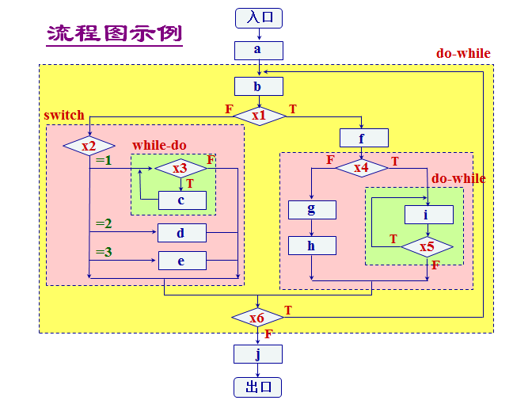
5.3结构化详细设计方法
1）程序流程图
用箭头代表程序的控制流，程序员可以不受任何约束，随意转移控制。

Slide 8
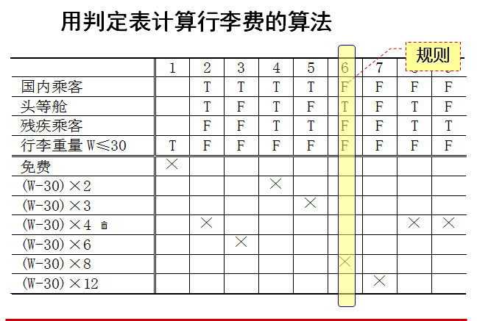
5.3结构化详细设计方法
2）判定表
用于表示程序的静态逻辑，能够清晰地表达复杂的条件组合与应做动作之间的关系。
用判定表计算行李费的算法例子：

Slide 9
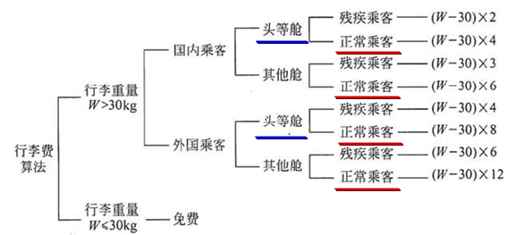
5.3结构化详细设计方法
3）判定树
判定树是判定表的变种，形式简单，易于掌握和使用，但简洁性不如判定表。

Slide 10
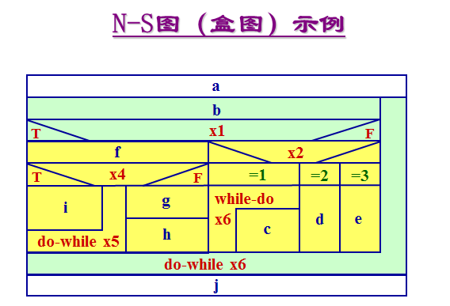
5.3结构化详细设计方法
4）N-S盒图
用方框图代替传统程序流程图。

Slide 11
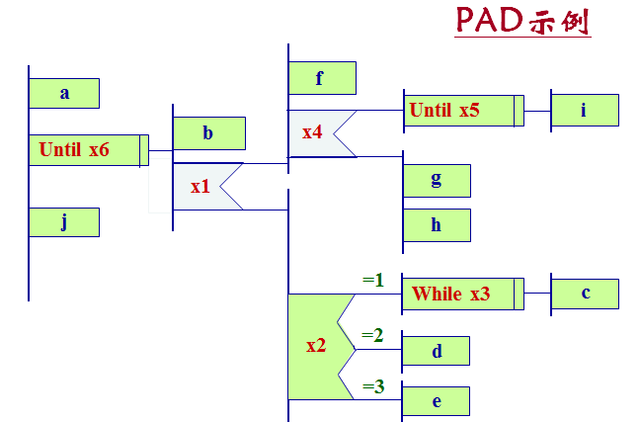
5.3结构化详细设计方法
5）PAD
用二维树型结构表示程序的控制流。

Slide 12
5.3结构化详细设计方法
6）伪码
过程设计语言Program Design Language。用于描述功能模块的算法设计和加工细节，是一种伪码。

Slide 13
5.3结构化详细设计方法
5.3.2JSD方法
Jackson方法和Warnier方法是最著名的两个面向数据结构的设计方法。
数据结构影响软件结构和过程，可以利用输入数据结构和输出数据结构来推导程序结构。
JSP方法(Jackson Structured Programming)是一种面向数据结构、数据驱动的程序设计方法。按输入、输出和内部信息的数据结构进行设计，将数据结构的描述映射成程序结构。适用于详细设计阶段，设计每个模块的处理过程。
JSP方法和SD方法的比较：
共同点：都是数据信息驱动的，将数据表示转换成软件表示。
不同点：SD方法利用数据流图，生成软件结构的描述；
JSP方法根据数据结构，生成程序处理过程的描述。

Slide 14
5.3结构化详细设计方法
Jackson图应用的示例1：某仓库管理系统每天要处理大批由单据所组成的事务文件。 单据分为订货单和发货单两种，每张单据由多行组成，订货单每行包括零件号、零件名、单价及数量等 4 个数据项，发货单每行包括零件号、零件名及数量等 3 个数据项。
用Jackson结构图表示该事务文件的数据结构：

Slide 15
5.3结构化详细设计方法
现举例说明JSP方法设计过程。
1) 问题陈述
某仓库存放多种零件（如P1， P2， ……），每个零件的每次进货、发货都有一张卡片作出记录，每月根据这样一叠卡片打印一张月报表。 报表每行列出某种零件本月库存量的净变化。用JSP方法对该问题进行设计。

Slide 16
5.3结构化详细设计方法
2) 建立输入、 输出数据结构
建立输入、 输出数据结构的步骤如下：
(1) 输入数据： 根据问题陈述， 同一种零件的进货、 发货状态不同，每月登记有若干张卡片。
把同一种零件的卡片放在一起组成一组，所有的卡片组按零件名排序。 所以输入数据是由许多零件组组成的文件，每个零件组有许多张卡片， 张卡片上记录着本零件进货或发货的信息。因此输入数据结构的Jackson图为图(a)。

Slide 17
5.3结构化详细设计方法
(2) 输出数据：根据问题陈述，输出数据是一张如图(c）的月报表， 它由表头和表体两部分组成，表体中有许多行， 一个零件的净变化占一行，其输出数据结构的Jackson图为图(b)。
3) 找出输入、 输出数据结构中有对应关系的单元月报表由输入文件产生，有直接的因果关系， 因此顶层的数据单元是对应的。表体的每一行数据由输入文件的每一个“零件组”计算而来，行数与组数相同，且行的排列次序与组的排列次序一致，都按零件号排序。因此“零件组”与“行”两个单元对应，以下再无对应的单元。

Slide 18
5.3结构化详细设计方法
(a) 输入数据结构； (b) 输出数据结构； (c) 输出表

Slide 19
5.3结构化详细设计方法
4) 导出程序结构
找出对应关系后，根据以下规则导出程序结构：对于输入数据结构与输出数据结构中的数据单元，每对有对应关系的数据单元按照它们所在的层次，在程序结构图适当位置合画一个处理框，无对应关系的数据单元，各画一个处理框。
根据以上规则， 画出的程序结构图如图4所示。
在图4的程序结构的第4层增加了一个“处理零件组”的框，因为改进的Jackson图规定顺序执行的处理中不允许混有重复执行和选择执行的处理。 增加了这样一个框， 使符合该规定，同时也提高了结构图的易读性。

Slide 20
5.3结构化详细设计方法
5）列出并分配操作与条件
为了对程序结构作补充，要列出求解问题的所有操作和条件，然后分配到程序结构图的适当位置， 就可得到完整的程序结构图。
(1) 本问题的基本操作列出如下：
A、终止；B、打开文件；C、关闭文件；D、打印字符行；E、读一张卡；F、产生行结束符；G、累计进货量；H、累计发货量；I、计算净变化；J、置零件组开始标志。
(2) 列出条件如下：
（1）：输入条件未结束I；（2）：零件组未结束S；（3）： 进发货标志，将操作与条件分配到适当位置的程序结构图如图5所示。

Slide 21
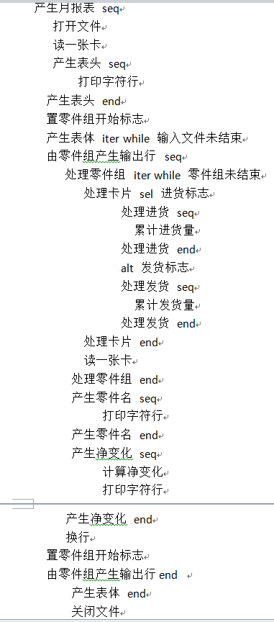
5.3结构化详细设计方法
6) 用纲要逻辑写出程序
Jackson方法中的纲要逻辑与Jackson所示的程序结构图完全对应，用纲要逻辑写出程序的过程，实际上就是自顶向下用这些纲要逻辑替换Jackson图中每个处理框的过程，每个处理框都看作是下层处理框及分配在上面的操作组成。

Slide 22
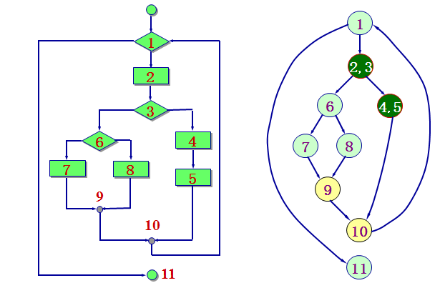
5.3结构化详细设计方法
5.3.3程序复杂度的度量
度量详细设计后的模块质量时，软件设计的基本原理可作为定性度量的依据。目前广泛使用的定量度量程序复杂度的方法：McCabe方法（环路度量法）。
定量度量的价值：估算开发工作量和软件中故障的数量，比较不同算法的优劣，还可以作为模块规模的精确限度。

Slide 23
5.3结构化详细设计方法
在控制流图的基础上分析控制构造的环路复杂度，用来度量程序的逻辑复杂性，计算如下：
1）控制流图G中的区域数；
2）环路复杂度V(G)＝E-N+2，其中E是流图中边数，N是节点数；
3）环路复杂度V(G)＝P+1，其中P是流图中判定节点的数目。
环路复杂度取决于程序结构的复杂度，是对测试难度的一种定量度量，环路复杂度高的程序往往最困难、最容易出问题。大量实践研究表明，模块规模以V(G)≤10为宜，也就是说，V(G)=10 是模块规模的一个更科学更精确的上限。

Slide 24
5.4面向对象详细设计方法
在概要设计阶段已经对系统结构及对象进行设计，设计了类，并同时描述了类中的属性、操作以及相关的接口。
在详细设计阶段主要是对每一个类进行详细描述，包括所有的属性和相关的操作。每一个属性的数据结构进行详细说明，每一个操作的实现处理逻辑的算法细节。
算法和数据结构的设计：算法是设计对象中每个方法的实现规格；数据结构的设计与算法是同时进行的。
模块和接口：将对象定义为模块；定义对象之间的接口和对象的总的结构。

Slide 25
5.4面向对象详细设计方法
在概要设计阶段可以通过类图、时序图、状态图等描述。
在详细阶段可以通过伪码、活动图、程序流程图等对类中的属性以及每一个操作进行描述。

